Slide 1
Linux Básco
Shell

Slide 2
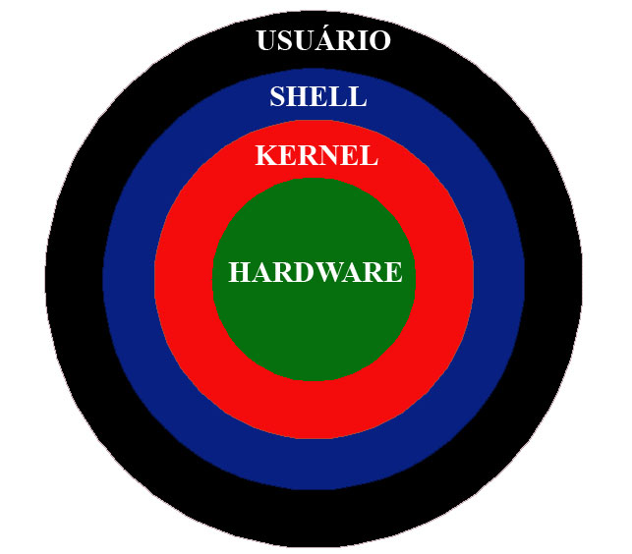
¿Qué es una Shell?
En informática, el término shell se utiliza para referirse a todos aquellos programas que proveen una interfaz al usuario para comunicarse con el resto del sistema operativo.
La shell es un archivo ejecutable que debe interpretar los comandos, transmitirlos al sistema y arrojar el resultado.

Slide 3
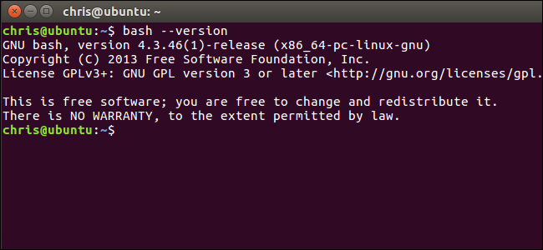
Ejemplos de Shell
Shell de texto común. Bash, emacs, símbolo del sistema de window, etc.
Al mencionar shell suele hacerse referencia a este.

Slide 4
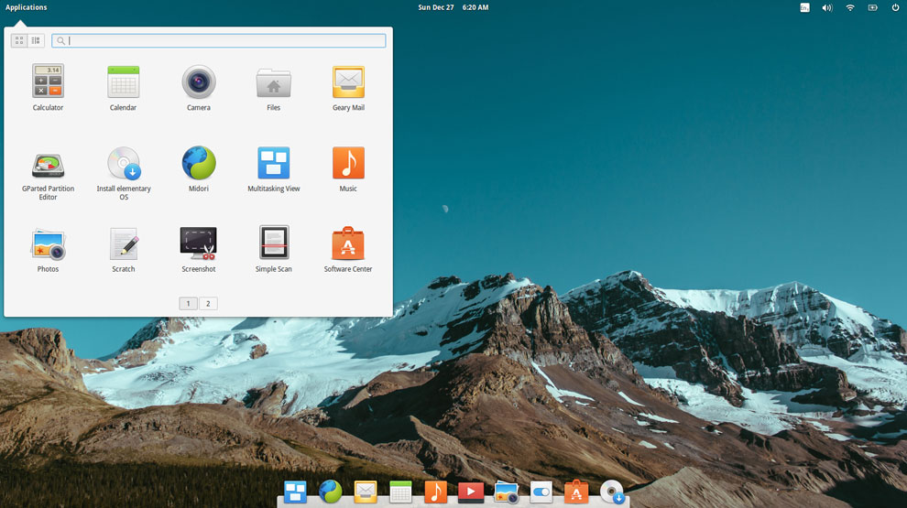
Ejemplos de Shell
Shell gráfico común. GNome,KDE,XFCE,LXDE,Unity, MacOS Desktop Environment, Escritorio Windows, etc.

Slide 5
Tipos de Shell
En la mayoría de los sistemas Linux, un programa llamado bash es el que actúa como el programa shell. Existen varias shell, entre ellas, las más comunes son las siguientes:
Shell Bourne (sh)
Shell C (csh)
Shell TC (tcsh)
Shell Korn (ksh)
Shell Bourne - Again (bash)

Slide 6
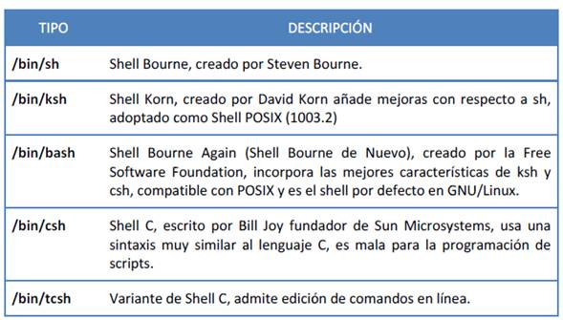

Slide 7

¿Qué Shell estoy utilizando?
echo $SHELL
También puedo saber que shell estoy usando por medio del prompt por defecto.
-Si se observa un “$” entonces está usando la bash
-Si se observa un “%” entonces está usando la shell C

Slide 8
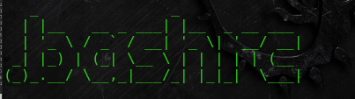
Modificar la shell
Antes de hacer cualquier modificación:
*Crear respaldos de los archivos a modificar:
/etc/profile :Es global y el primero a leer
~/.bashrc : Aquí se pueden modificar los prompt y alias
Verificar que modificamos PS1

Slide 9
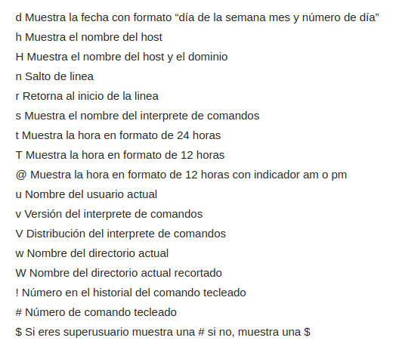
Modificar la shell

Slide 10

Modificar la shell
Ej:

